Slide 1
NDF Format Introduction (C# Version)
-- 2024/02/05 by Nornion

Slide 2
为什么需要NDF
NDF格式旨在提供一种通用的format可以把C#内存中的一个或者多个DataTable的内容写入到文件中，用于后期的重新加载或者用于和其他C#应用进行数据交换。
NDF是一种基于CSV格式的强类型数据格式，同时可以为每列数据包含额外的spec信息(上下限和单位). Spec信息在数据分析中非常重要，C# Datatable默认没有地方可以存储spec信息，需要额外的Datatable配合
C# 程序 2
C# 程序 1
NDF data
C# 程序 3

Slide 3
NDF是从DataSet到csv文件的映射
NDF是从DataSet到CSV文件的映射，可以把一个Dataset中多个DataTable从内存中写入NDF文件
C#内存Dataset数据结构
<<NDF>>: (Dot) Net Data Format 1.0
<<DESC>>: Sample NDF data, north wind table
<[NorthWind]>:NorthWind
<Para>:ID,Name,Birthday,Height
<Type>:System.Int32,System.String,System.DateTime,System.Single
1,Iory,2020/8/10 0:00:00,172.5
2,Yvong,1980/3/12 0:00:00,162.1
3,Jesy,1999/9/3 0:00:00,167
<[WindData]>:WindData
<Para>:ID,WindName,Direction,Level
<Type>:System.Int32,System.String,System.String,System.Single
1000,Trade Wind,South west,6
2000,Sea Wind,East,2.5
3000,Code Wind,North,4
4000,Typhoon,South east,10.6
5000,Dry wind,West,3
Col1 | Col2 | Col3 | Col4
Row1 | 1.1 | 1.2 | 1.3
Row2 | 2.1 | 2.2 | 2.4
Row3 | 3.1 | 3.2 | 3.3
Row4 | 4.1 | 4.2 | 4.3
Row5 | 5.1 | 5.2 | 5.3

Slide 4
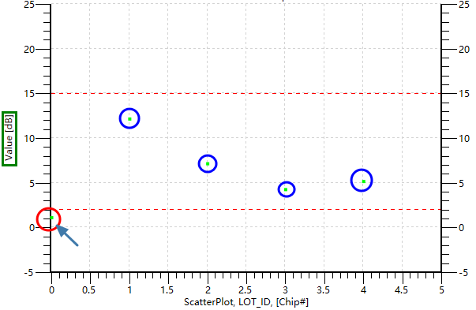
Spec 信息 在C#和NDF中的存储方式
C# Datatable只能存储数据，没有地方存储spec信息，但是spec信息(每个列的 上限，下限和单位)在数据分析中却非常必要；一般我们需要多一个Datatable来存储。
C#内存Datatable数据结构
Scatter plot统计图
TableName:
NorthWind
Lot | Reading1
lot1 | 1.14
lot1 | 12.18
lot1 | 7.163
lot1 | 4.274
lot1 | 5.18
异常点
TableName:
NorthWind_SPEC
<<NDF>>: (Dot) Net Data Format 1.0
<<DESC>>: Sample NDF data, north wind table
<[NorthWind]>:NorthWind
<Para>:Lot,Reading1
<Type>:System.String,System.Single
lot1,1.14
lot1,12.18
lot1,7.163
lot1,4.274
lot1,5.18
Parameter | Low Limit | High Limit | Unit
Lot | Null | Null | Null
Reading1 | 2.00 | 15.00 | dB

Slide 5
NDF结构于定义
NDF中定义都是以”<>:“尖括号对的形式开始的，冒号后面的内容可以根据实际情况填写。
开头两行必须是”<<NDF>>：”和”<<DESC>>:”开始，告诉解析器这个是NDF格式的数据文件。
DataTable的定义以”<[ ]>:”开始，[ ]内可以放置使用NDF的程序内部特定的类型，用于指定当前Table在程序内部的用途，冒号后面是Table的名称。
随后需要指定Datatable的列定义和列的类型指定。”<Para>:”用于指定table的所有列名，用逗号隔开。”<Type>:” 用于指定table的所有列的类型，用逗号隔开，数目需要和列名一致，类型是C#中的具体类型。这两行定义用于C#程序在加载NDF的时候定义Datatable的结构。
数据行就直接是csv格式的数据，用逗号隔开。
<<NDF>>: (Dot) Net Data Format 1.0
<<DESC>>: Exported by DataPower
<[LOTINFO]>:
<Para>:ID,LID,LOT_ID,TESTMODE,JOBNAM,NOD_NAM
<Type>:System.Int32,System.Int32,System.String,System.Char,System.String,System.String
1, 1, ZA83771.1, P, AD8586REG_V16, ETS87-01
2, 1, ZA87361.1, R, AD8586REG_V16, ETS73-02
3, 1, ZA98377.1, R, AD8586REG_V16, ETS87-01

Slide 6
NDF中Spec信息的定义
在NDF中定义Datable的时候，在”<Type>:”定义之后可以随即跟上Spec的定义。
“<Unit>:” 用于指定数据单位信息，用逗号隔开，数量需要与列的数量一致
“<USL>:” 和“<LSL>:”用于指定数据的上限和下限，数量需要与列的数量一致
<<NDF>>: (Dot) Net Data Format 1.0
<<DESC>>: Exported by DataPower
<[RAWDATA]>: ProgramName_Revision
<Para>:ID, LID, LOT_ID, PART_ID, WAFER_ID, XCOOR, YCOOR, HBIN, SBIN, PF, TEST_T, PART_TXT, CHIP_TXT, [1001]OS_SCI, [1002]OS_DAT, [1003]OS_CLK
<Type>:System.Int32, System.Int32, System.String, System.String, System.String, System.Int32, System.Int32, System.Byte, System.Byte, System.Char, System.Int32, System.String, System.String, System.Single, System.Single, System.Single
<Unit>:,,,,,,,,,,,,,mV, mV, mV
<USL>:,,,,,,,,,,,,,-800,-900,-850
<LSL>:,,,,,,,,,,,,,-200,-300,-250
1,1,ZA83771,1,ZDEIAD-01,50,1,1,1,P,340,GIUDJZ90.1,GIUJZ98.01,-450,-540,-450.4
1,1,ZA83771,1,ZDEIAD-01,50,1,1,1,P,340,GIUDJZ90.1,GIUJZ98.01,-450,-540,-450.4
1,1,ZA83771,1,ZDEIAD-01,50,1,1,1,P,340,GIUDJZ90.1,GIUJZ98.01,-450,-540,-450.3

Slide 7
Spec信息在Datatable中的2种存储方式
Spec信息在C#中一般需要多建立一个Datatable来存储，目前NDF C#的loader加载之后是按照行存储的。
其实也可以按照列来存储，这样Spec table和数据table的列可以保持一致，更加清晰明了。
LOT_ID | 100 IDD | 200 Iddq | 300 Rdson | 400 Vout
Lot1 | 4.5 | 12.80 | 0.58 | 3.34
Lot1 | 4.3 | 10.67 | 1.24 | 3.25
数据表
Para | Unit | LSL | USL
LOT_ID | Null | Null | null
100 IDD | uA | 0.5 | 10.0
200 Iddq | uA | 5.0 | 25.0
300 Rdson | Ohm | 0.1 | 1.5
400 Vout | V | 2.95 | 3.40
SPEC | LOT_ID | 100 IDD | 200 Iddq | 300 Rdson | 400 Vout
Unit | Null | uA | uA | Ohm | V
LSL | Null | 0.5 | 5.0 | 0.1 | 2.95
USL | Null | 10.0 | 25.0 | 1.5 | 3.40
两种形式的Spec信息存储方式 (in Datatable)

Slide 8
To be updated.

